Slide 1
第二部分 主题整合突破
主题四 气温、地温、水温
微专题2 地温与地热

Slide 2
归纳提升
地温是地面和不同深度土层的温度的统称。地温的高低对近地面气温、植物的种子发芽及其生长发育，微生物的繁殖及其活动，有很大影响。除此，高原冻土带修建铁路，地下矿产和地热资源开采等都需要参考多年的地温资料。
地热是地球内部由于放射性元素衰变而产生的热量。地热资源是一种洁净的可再生能源，可供发电、采暖等，主要分布在板块的交界处。

Slide 3
影响地温(土温)的因素
纬度
海拔
季节
坡向
坡度
蒸发
冷空气
气温
积雪
颜色
吸热
放热
湿度
反射率

Slide 4
主题探究
冰岛地热
地热是来自于地球内部的一种能量资源。冰岛是世界上地热资源最丰富的国家之一。岛内冰川与火山并存，地震与地热孪生，全岛11.5%的土地为冰川所覆盖，岛内有火山200多座。

Slide 5
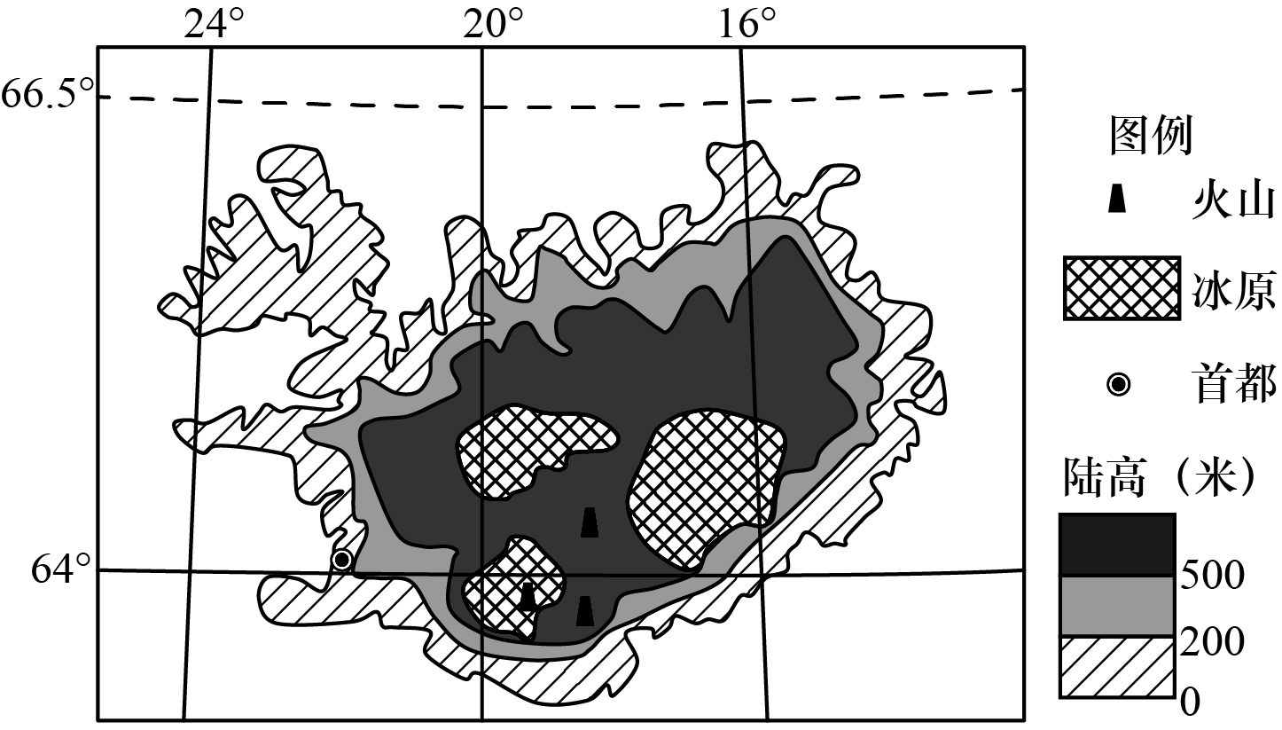
如图示意冰岛位置及地形。阅读图文资料，完成下列探究。
(1)解释冰岛冰川和火山大范围并存的原因。
【答案】冰岛纬度高，中部地区海拔较高，气温低，常年被冰雪覆盖；位于板块的生长边界，岩浆活动频繁，火山众多。

Slide 6
材料一 冰岛年均降水量为2 000 mm，水资源丰富。从15世纪开始，冰岛人就利用地热资源为生产生活服务，进入20世纪以来，开始大规模地利用地热资源供热和发电。电力生产带动了以铝业为龙头的高耗能产业的发展，使其迈入世界铝业生产大国的行列。阅读材料，完成下列探究。
(2)列举冰岛主要的清洁能源，分析冰岛发展炼铝业的有利条件。
【答案】地热、水能 冰岛能源丰富，电力充足，满足炼铝业的用电需求；南部有优良港口(终年不冻)，利于原料和产品的运输。

Slide 7
(3)推测20世纪以来，冰岛能源消费的变化，并说出判断的理由。
【答案】能源总消费量增加，地热能比重上升高。生产、生活水平的提升，特别是高耗能铝业的发展，使能源需求量上升。地热资源的不断开发利用；人们环保意识的不断上升；地热能是较洁净的可再生能源，越来越受人们的重视。

Slide 8
材料二 目前，地热能还广泛用于温室种植养殖业、工厂烘干、旅游服务等诸多产业。1924年起，冰岛开始尝试建设地热绿色温室，发展生态农副业，获得成功。冰岛是世界人均捕鱼量最高的国家，20世纪80年代中期开发地热养殖业，通过缩短鱼苗孵化和生长周期，提高产量，大大加速了渔业的发展。阅读材料，完成下列探究。
(4)结合冰岛自然地理环境，解释冰岛粮食、蔬菜、水果曾严重依赖进口的原因。
【答案】平原面积小，耕地比重少；纬度较高，热量和光照不足，不利于耕作业发展。

Slide 9
【问题变式】依据冰岛的自然环境特点，推测其适合发展的农业部门并说明理由。
【答案】海洋渔业 东部为寒暖流交汇形成北海渔场，渔业资源丰富；地热资源丰富，有利于地热养殖业发展，缩短鱼类生长周期，提高产量。(畜牧业 草地面积比重较大，南部为温带海洋性气候适合种植牧草。)

Slide 10
(5)说明冰岛发展地热温室的有利条件。
【答案】位于板块的生长边界，地热资源丰富；地热资源使用的历史悠久，基础好，技术水平高；当地传统耕作业落后，果蔬的市场需求量大；地热温室可对作物生长条件进行精确控制，可四季种植，生产效率高。

Slide 11
知识拓展
地温的日变化及年变化
一天地表的最高温度出现在午后13～14时左右，比太阳辐射最大值出现时间稍落后。中午虽然太阳辐射最强，但地面热量积累并未达最大值。午后太阳辐射逐渐减弱，但地面仍有热量积累，温度继续上升，约13～14时左右达到最高值。以后，地面得到的太阳辐射继续减少，土壤失热多于收入热量，地面温度开始降低，直至次日日出前后，出现地面最低温度。

Slide 12
在中、高纬度地区，地表温度的最高值出现在7月，最低值出现在1月，分别落后于太阳辐射最强和最弱值月份约一个月。低纬度地区，太阳辐射年变化小，地表温度主要受云量和降水的影响，故年变化复杂。如海南岛的临高，因7月多云雨天气，月平均最高温度出现在6月。受太阳辐射的影响，一般夏天地表温度高于地下温度，冬天地表温度低于地下温度。随深度的增加，太阳辐射的影响逐渐减弱，地温趋于稳定。一年中地温无变化的深度，称为恒温层深度。

Slide 13
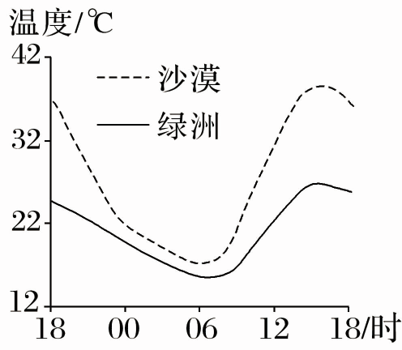
(2020·高考全国Ⅱ卷)对我国甘肃某绿洲观测发现，在天气稳定的状态下，会季节性出现绿洲地表温度全天低于周边沙漠的现象。如图呈现该绿洲和附近沙漠某时段内地表温度的变化。据此完成下列各题。

Slide 14
(1)图示观测时段内 ( )
A．正午绿洲和沙漠长波辐射差值最大
B．傍晚绿洲降温速率大于沙漠
C．凌晨绿洲和沙漠降温速率接近
D．上午绿洲长波辐射强于沙漠
C

Slide 15
【解析】第(1)题，物体的温度越高，辐射越强。读图可知，15时左右沙漠和绿洲温度最高且温差最大，推测15时左右两者长波辐射差值最大，A错；傍晚18时左右绿洲温度变化比沙漠更缓，降温速率更小，B错；读图可知，0时到6时绿洲温度变化曲线与沙漠温度变化曲线几乎平行，两者降温速率接近，C正确；上午绿洲温度低于沙漠，推测上午绿洲长波辐射弱于沙漠，D错。

Slide 16
(2)导致绿洲夜间地表温度仍低于沙漠的主要原因是绿洲 ( )
①白天温度低 ②蒸发(腾)多 ③空气湿度大 ④大气逆辐射强
A．①② B．②③
C．③④ D．①④
【解析】第(2)题，绿洲与沙漠的比热容不同，绿洲白天温度比沙漠低；夜间绿洲蒸发(腾)作用强，带走大量的热量，所以导致绿洲夜间地表温度仍低于沙漠，①②正确。空气湿度大，大气逆辐射强，夜晚保温作用强，绿洲地表温度会高，③④错误。故选A。
A

Slide 17
(3)这种现象最可能发生在 ( )
A．1～2月 B．4～5月
C．7～8月 D．10～11月
【解析】第(3)题，图中沙漠与绿洲一天中的地表温度都较高，最低温度在12 ℃以上，沙漠最高温度在32 ℃以上，绿洲在22 ℃以上，结合该地位于甘肃，属温带大陆性气候，可推断此时最可能为7～8月。故选C。
C

Slide 18
主题训练

Slide 19
Exit

